Slide 1
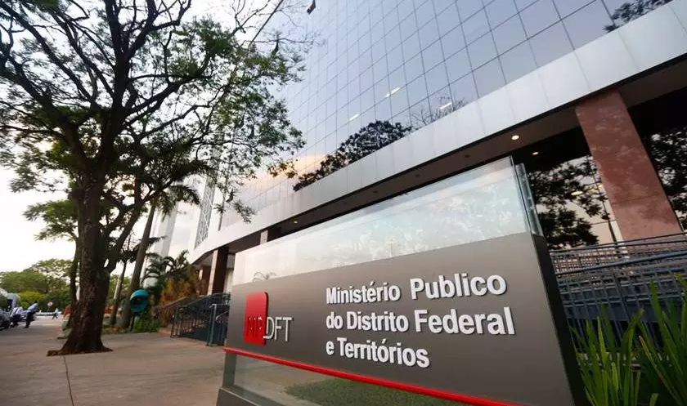
Projeto
Observatório INFO – VD
Inteligência Artificial aplicada aos processos de Medida Protetiva de Urgência em Violência Doméstica
17 de maio de 2023
<número>
Notes:
<número>

Slide 2
Analista Processual do Núcleo de Apoio a Vítimas
Mariana Badawi Garcia
Equipe do Núcleo de Ciência de Dados
(ncd@mpdft.mp.br)
Silvia Belarmino
Marciso Xavier
Colaborador externo
Ricardo Vinturi (vinturi@msn)
Promotor Patrocinador e Idealizador
Thiago André Pierobon de Ávila
Notes:
<número>

Slide 3
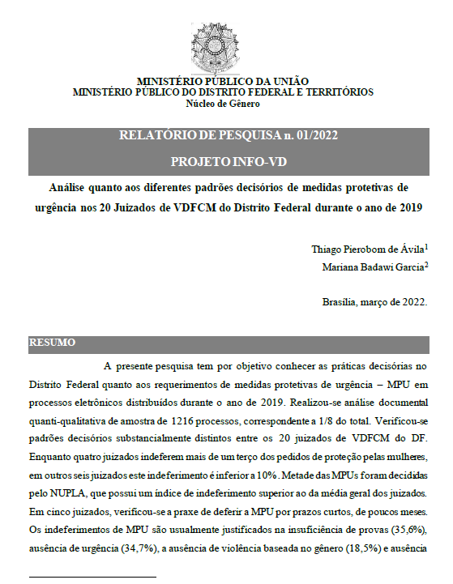
Ponto de vista processual - negócio
OBJETIVO DA PESQUISA: Conhecer as práticas decisórias no DF quanto aos requerimentos MPU
COMO FOI FEITA
PROBLEMÁTICAS PERCEBIDAS
padrões decisórios substancialmente distintos entre os 20 juizados de VDFCM do DF
indeferimentos de MPU são usualmente justificados por insuficiência de provas
não há uniformidade entre os juízes para a eventual designação de audiência de justificação
há a praxe de revogar a MPU contra a manifestação da vítima ou do Ministério Público
feminicídio segue tendência de crescimento, com média de 23,3 casos/ano (2018 a 2021)
pouco encaminhamento e uso dos serviços sociais de apoio às vítimas
LINK PARA PESQUISA
Projeto Info - VD
Entrada de processos no MPDFT
Solicitação dos dados e extração de dados manual (PDF)
Tabulação dos dados e geração da pesquisa realizada de forma manual
Divulgação da Pesquisa com dados.
<número>
Notes:
<número>

Slide 4
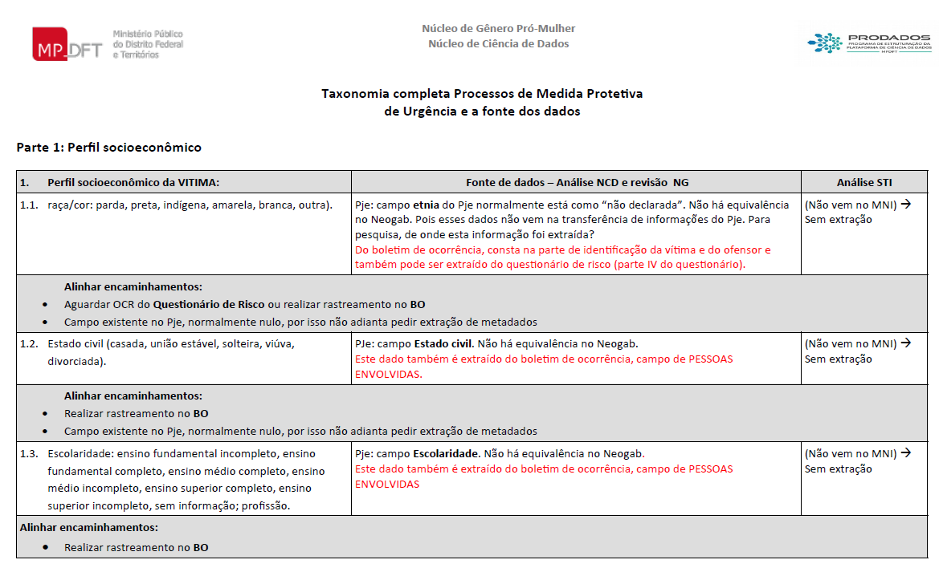
Problemas e principais entregas
PROBLEMAS | PRINCIPAIS ENTREGAS
Trabalho manual de coleta de dados: - espalhados e não estruturados - diferentes formatos | Desenvolvimento de uma ferramenta para extração, ingestão e transformações dos dados. Criação de um Datamart para armazenar esses dados estruturados e não estruturados num DataMart próprio.
Análise da gravidade processual é morosa - volume grande sem dados sumarizados - muitos detalhes sem indicadores - cálculo de gravidade não calculado. | Modelo Preditivo para inclusão de informações no Relatório Sintético de Risco apensado no Neogab Contexto Analytics: indicadores apontando a gravidade do processo baseado no BO/QR e aprendizado preditivo. Sinalizar cálculo do formulário e outros indicadores que ranqueie a gravidade para o promotor desde o inicio do processo.
Baixo índice de encaminhamento e uso dos meios assistenciais | Análise de comportamento - cruzar grau de gravidade com dados brutos e com os encaminhamentos jurídicos, e descobrir comportamentos e tendências nos processos de MPU. Gerar dados, informações e insumos para toda a rede e para outras promotorias (Ex: Juri)
Taxonomia (59 metadados)
Neogab (11)
Questionário de risco (34)
Boletim de ocorrência (30)
Relatório Psicossocial (4)
Outras peças: Sentença, termo de requerimento MPU, decisão interlocutória, certidão de intimação e ata da audiência.
Notes:
Prioridades estratégicas de 2018
Prioridades estratégicas de 2019 – são essas com mais 3
<número>

Slide 5
Análise constante do fenômeno de violência doméstica no DF
Antes por meio das pesquisas
Entrada do processo no MPDFT
Solicitação dos dados e extração de dados manual (PDF)
Tabulação dos dados e geração da pesquisa realizada de forma manual
Divulgação da Pesquisa com dados.
Pesquisa constante com a solução
Entrada do processo no MPDFT
Dados da extração são depositados no Data Mart
Relacionamentos e integridade referencial são definidos com os dados extraídos
Modelos são aplicados para definição do comportamento e tendência das informações
Relatórios e análises obtidos de imediato
Notes:
<número>

Slide 6
Fluxo da Informação – (AS - IS)
Na Delegacia, é relatado o caso com a indicação de um crime.
Após o relato, é realizado o preenchimento de um Formulário Nacional de Questionário de Risco, e o requerimento de MPU
O Juiz, ao receber via Pje, tem até 48hrs para analisar o pedido de MPU feito pela vítima na delegacia. Decide se defere ou não
O Promotor tem ciência do processo e se manifesta sobre a MPU.
Tomada de Decisão
Nem sempre
encaminha
B.O.
Violência
Domestica
Delegacia
Policia
<= 48h
Promotor
Psicossocial
Formulário Nacional de
Questionário de Risco
Após ocorrência do fato, vitima se dirige a delegacia para registro do B.O.
O Juiz, após decisão, manda intimar o Ministério Público, e as partes (ofensor e vítima)
A delegacia encaminha, via Pje, para o TJDFT: o BO, Requerimento de MPU e o Formulário.
O Juiz, após decisão, manda intimar o Ministério Público, e as partes (ofensor e vítima)

Slide 7
Fluxo da Informação (TO BE)
A solução busca dados diretamente do PJe, transforma os dados, executa todas as etapas a fim de criar o Relatório Sintético apensado no processo.
Os dados estão disponíveis para envio à rede de assistência social para tomadas de ações e medidas protetivas
Tomada de Decisão de todos os atores
com análise descritiva e preditiva
(BI e Relatório Sintético de Risco)
Leitura concomitante
ao Neogab
B.O.
Violência
Domestica
Delegacia
Policia
<= 48h
SOLUÇÃO
INFO - VD
Promotor
Formulário Nacional de
Questionário de Risco
Rede Psicossocial
A solução processará as informações (aplicando ML e Tabulando os dados). Com os dados processados, é enviado um relatório baseado no QR e o processo, com o indicador do QR, ranqueado, e sinalizada a gravidade para o promotor no inicio do processo

Slide 8
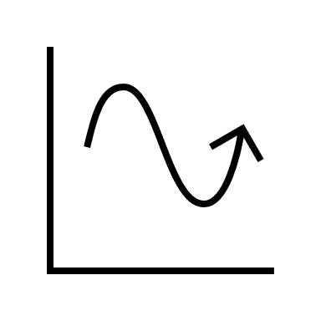
Arquitetura da solução
Fases:
Fase 1 – Criação de uma POC para análise e validação do modelo
Fase 2 – Extração e transformação dos Dados
Fase 3 – Modelagem
Fase 4 - Contexto Analytics: painel com indicadores e apontamento da gravidade do processo (baseado nos dados do Formulário de Risco, calcular o indicador e apresentar ao promotor no processo)
Fase 5 - Preditivo: aprendizado de
máquina, análise de comportamento e cruzar grau de gravidade com dados brutos e descobrir comportamentos e tendências
Fase 6 - Elaboração Relatório de Risco Sintético com análise descritiva e preditiva
Fase 7 – Integração com Neogab
ORIGEM DOS DADOS
PROCESSANDO
DADOS
CAMADA DE DADOS
APRENDIZADO MÁQUINA
RESULTADOS
Neogab
Insight
ETL
Modelo
Machine Learning
Data Mart
VD
Dashboard
PDF
CNPq
+
UFC
Pesquisa
Tesseract + NLP
Tabulação
Dados brutos de processos jurídicos
(PDF /XLS / JSON)
Extração, Ingestão e Transformação dos dados
Armazenamento dos dados em um Data Mart no formato de start schema
1° Os dados serão tabulados para realização dos cálculos
2° Analise de modelo de machine learning para analise de tendências
Com os dados calculados no Data Mart permitirá dashboards, geração de novos insights e relatórios consolidados dos dados (Pesquisa)

Slide 9
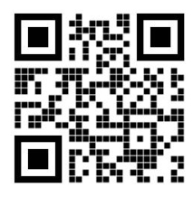
OBRIGADA!
Contato com o NCD
<número>
Notes:
<número>

